Slide 1




Slide 2







Slide 3





Học tiếp
Notes:
GIÁO VIÊN BẤM CHUỘT VÀO CÁC MẢNH GHÉP ĐỂ ĐƯỢC DẪN ĐẾN CÂU HỎI TƯƠNG ỨNG
SAU KHI MẢNH GHÉP ĐƯỢC LẬT MỞ, GV NHẤP CHUỘT MỘT LẦN -> NHẤP VÀO BIỂU TƯỢNG MŨI TÊN NHẤP NHÁY

Slide 4


Con người sử dụng những phương tiện nào để di chuyển?
- Xe đạp, xe máy, ô tô, máy bay…

Slide 5
Những loại phương tiện nào dùng xăng?
- Xe máy, ô tô….

Slide 6
Ngoài xăng ra, xe còn có thể chạy nhờ nhiên liệu nào?
Điện, sức người

Slide 7
Em biết những phương tiện nào chạy bằng điện?
Xe đạp điện, xe máy điện, ô tô điện

Slide 8

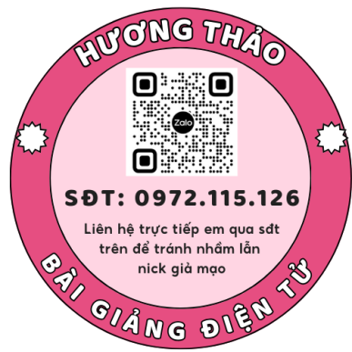




Thứ … ngày … tháng … năm …

Slide 9


Slide 10
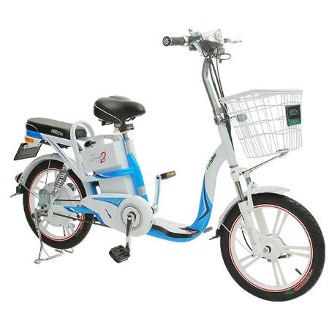
HĐ1: Các bộ phận của mô hình xe điện chạy bằng pin

Slide 11
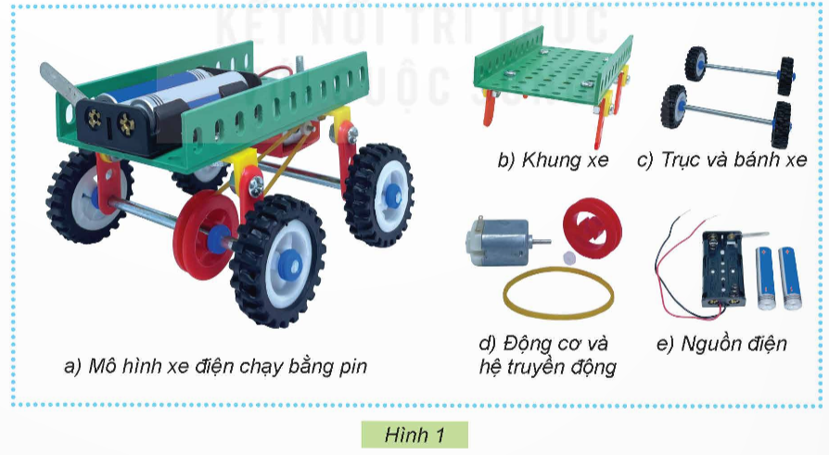
Em hãy quan sát mô hình xe điện chạy bằng pin trong Hình 1 và cho biết mô hình này gồm có những bộ phận nào.

Slide 12

CHIA SẺ TRƯỚC LỚP
CHIA SẺ TRƯỚC LỚP

Slide 13

Xe điện chạy bằng pin gồm có những bộ phận nào?
Có 4 bộ phận: Khung xe, trục và bánh xe, động cơ và hệ truyền động, nguồn điện.

Slide 14
Bộ phận nào dùng để tạo thành hình cho xe điện?
Khung xe và trục bánh xe tạo thành hình xe điện.

Slide 15
Bộ phận nào giúp cho xe điện chạy được?
Động cơ và hệ thống truyền động giúp xe điện chạy được.

Slide 16

Ghi nhớ
+ Xe điện chạy bằng pin có 4 bộ phận: Khung xe, trục và bánh xe, động cơ và hệ truyền động, nguồn điện.
+ Khung xe và trục bánh xe tạo thành hình xe điện.
+ Động cơ và hệ thống truyền động giúp xe điện chạy được.

Slide 17
HĐ2: Số lượng chi tiết, vật liệu, dụng cụ dùng để tạo nên xe điện chạy bằng pin.

Slide 18
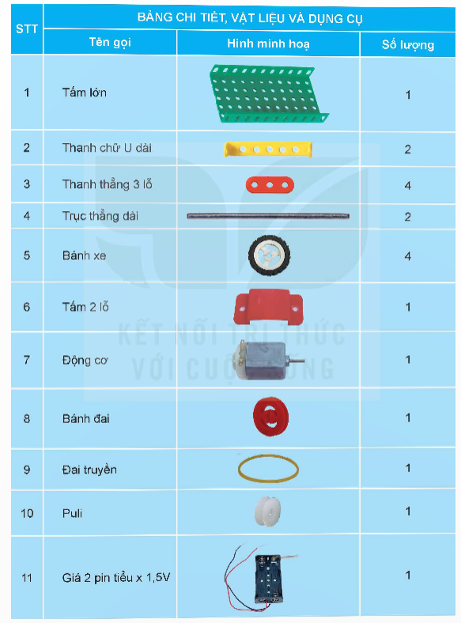
Em hãy lựa chọn đúng số lượng
các chi tiết, vật liệu, dụng cụ
trong bộ lắp ghép mô hình kĩ thuật để lắp mô hình xe điện chạy
bằng pin trong Hình 1.

Slide 19
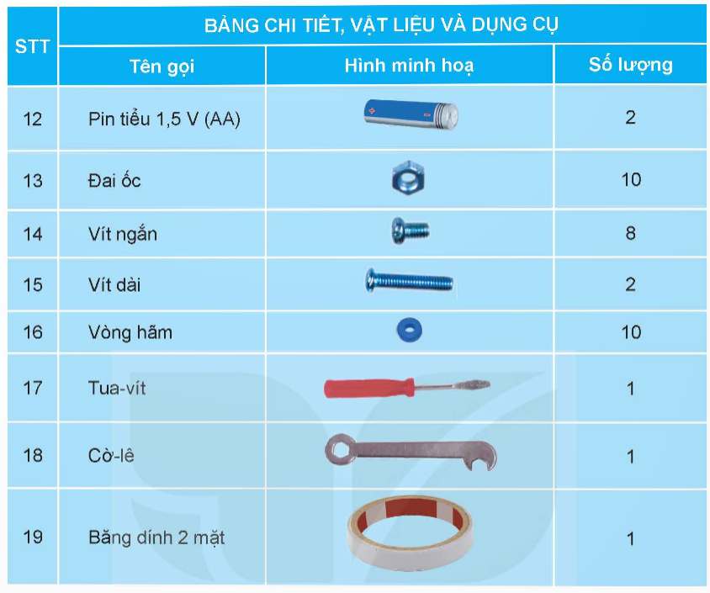

Slide 20


Slide 21

Lựa chọn và sắp xếp gọn gàng những chi tiết, dụng cụ, vật liệu trong bộ dụng cụ

Slide 22
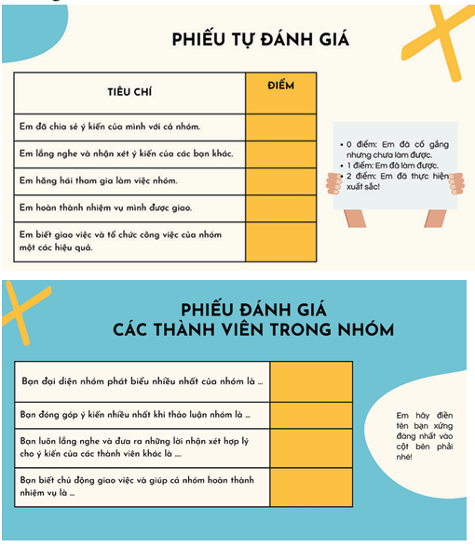
Điền phiếu đánh giá

Slide 23


Slide 24

Chia sẻ về một số sản phẩm chạy bằng pin, giải thích lợi ích của những sản phẩm công nghệ đó.

Slide 25
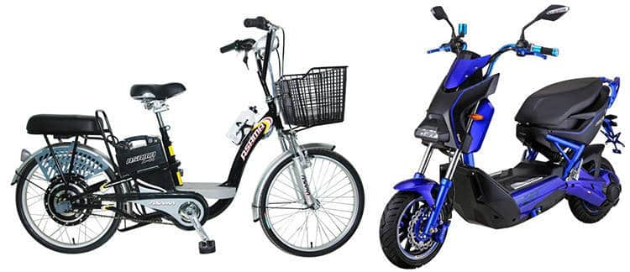
Xe máy điện, xe đạp điện là phương tiện giúp con người đi lại.

Slide 26
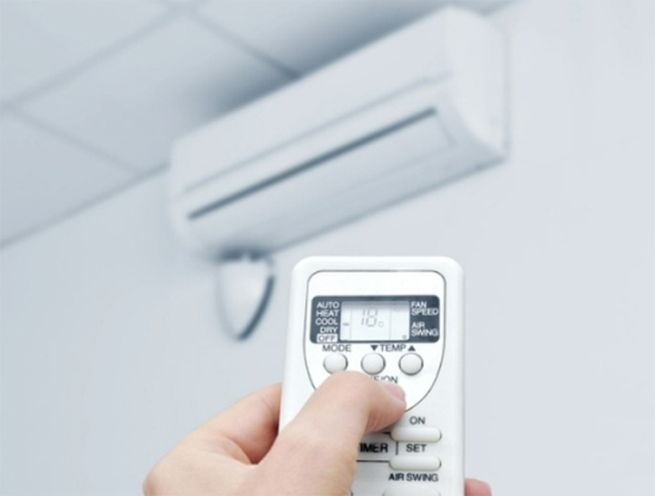
Điều kiển tivi, điều khiển quạt, điều hòa dùng để bật tắt các thiết bị điện tử.

Slide 27






GV ĐIỀN VÀO ĐÂY
GV ĐIỀN VÀO ĐÂY
GV ĐIỀN VÀO ĐÂY
GV ĐIỀN VÀO ĐÂY

Slide 28



